Slide 1
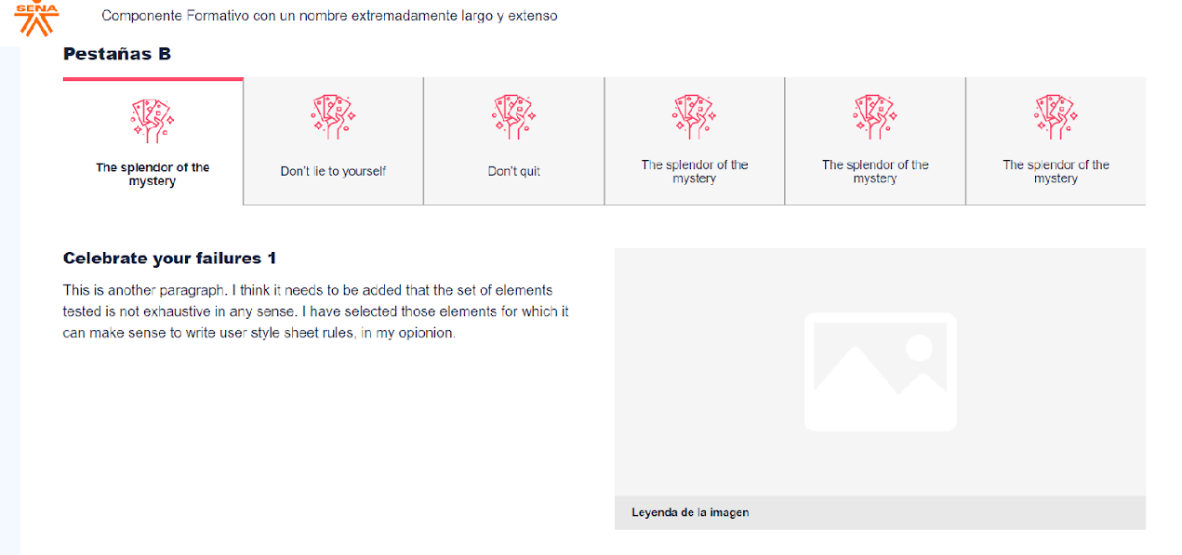
DI_CF017_2.3_CostosProducción
Pestañas b

Slide 2
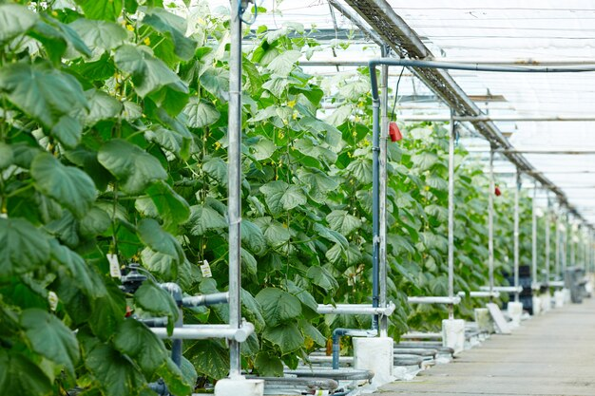
Indicaciones para la producción
Costos de producción
Herramientas administrativas que permiten determinar el costo de la producción de bienes.
Se solicita a producción un recurso de aprendizaje con la información entregada por el experto y el diseño seleccionado por el pedagogo del catálogo de recursos y métricas entregado por producción y el equipo de desarrollo curricular para realizar la actividad.
Se anexan: textos, diseño, secuencias, imágenes de referencias y enlaces, según requerimientos.
Herramienta de costo basado en actividades (ABC)
Se centra en las actividades ejecutadas en el proceso de producción y no de productos.
El enfoque de este sistema se centra en las actividades ejecutadas en el proceso de producción y no en los productos, por tanto, se enfoca en evaluar todas las actividades requeridas en la elaboración del bien y son a estas a quien se asigna el valor del costo.
Dicha modalidad permite identificar aquellas actividades que no son necesarias en el proceso, lo que contribuye a hacer más eficientes estos procesos reconociendo así la totalidad de costos realmente necesarios en los procesos de producción.
Centrada en las actividades ejecutadas en el proceso de producción de pepinos orgánicos.
https://www.freepik.es/foto-gratis/plantacion-pepinos_5400160.htm#query=agroindustria&position=11&from_view=search

Slide 3
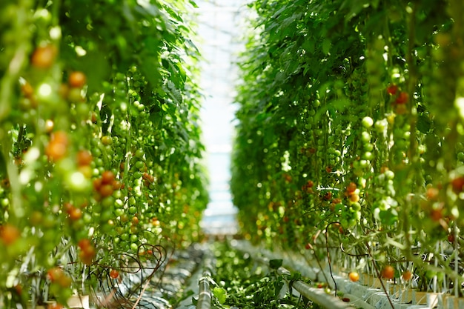
Indicaciones para la producción
Costos de producción
Herramientas administrativas que permiten determinar el costo de la producción de bienes.
Se solicita a producción un recurso de aprendizaje con la información entregada por el experto y el diseño seleccionado por el pedagogo del catálogo de recursos y métricas entregado por producción y el equipo de desarrollo curricular para realizar la actividad.
Se anexan: textos, diseño, secuencias, imágenes de referencias y enlaces, según requerimientos.
Costeo por absorción
Es un modelo sencillo de aplicar.
En este método se cargan todos los costos intervinientes en la producción directamente al producto, sin hacer distinción entre los costos normales y los no normales, por ende, es un modelo sencillo de aplicar, dado que su producción y desarrollo requiere menos recursos.
Sin embargo, el costo final que es asignado al producto suele ser susceptible de variaciones en cortos periodos de tiempo, debido a que están supeditados a los niveles de producción, lo que dificulta su análisis.
Se cargan todos los costos al producto final, en este caso, producción de tomate orgánico.
https://www.freepik.es/foto-gratis/tomates-maduros_5399023.htm#page=2&query=agroindustria&position=31&from_view=search

Slide 4
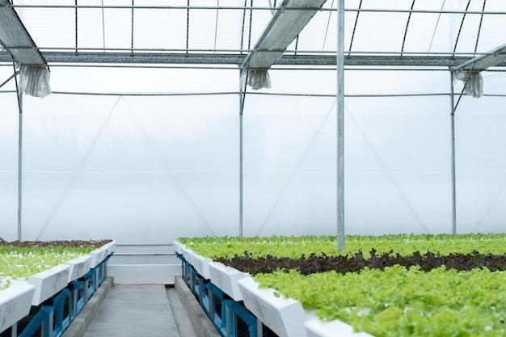
Indicaciones para la producción
Costos de producción
Herramientas administrativas que permiten determinar el costo de la producción de bienes.
Se solicita a producción un recurso de aprendizaje con la información entregada por el experto y el diseño seleccionado por el pedagogo del catálogo de recursos y métricas entregado por producción y el equipo de desarrollo curricular para realizar la actividad.
Se anexan: textos, diseño, secuencias, imágenes de referencias y enlaces, según requerimientos.
Costeo variable
Prevenir el costo de producción.
En este sistema se tiene por objetivo prever con anticipación el costo de producción, para ello analiza gran variedad de factores presentes en los procesos de producción, tales como:
Número de unidades producidas en un tiempo determinado para cada máquina o tipo de fabricante o
las unidades elaboradas por cada operario por unidad de tiempo.
Para con esta información, calcular y establecer un nivel de producción promedio aceptable para la administración de acuerdo con un periodo de tiempo definido.
Por ello, es el modelo más preciso que existe, dado que, como ya se ha dicho, aborda todos los elementos relevantes en el cálculo del costo de producción de un bien o servicio, gracias a ello su aplicación es ideal para ser usarlo en líneas productivas que no son susceptibles de variaciones significativas en el tiempo, puesto que bajo este sistema una variación significativa en estas condiciones obligaría a recalcular dichas estimaciones para cada producto.
Costo de producción promedio en un periodo de tiempo definido, granja de productos vegetales hidropónicos.
https://www.freepik.es/fotos-premium/industria-moderna-agricultura-granja-vegetales-hidroponicos-concepto-cultivo-vegetales-organicos-alimentos-saludables_20930895.htm

